Slide 1
간편 숙박 예약 시스템 화면 설계서
YOLO와!
2018. 10. 01

Slide 2
서비스 흐름도
YOLO 접속
날짜 선택
카테고리 선택
숙소목록 페이지
숙소선택
위젯
검색
숙소 검색
예약 목록
상세정보 제공
예약
게시판
결제 페이지
실시간 오픈채팅
QR 코드
완료

Slide 3
메뉴구성
Confidential
YOLOWA
메인 화면
숙소 목록
카테고리
지도
상세 페이지
예약
결제
위젯
검색
예약
게시판
실시간 오픈채팅

Slide 4

간편숙박예약시스템
인트로
U_001b
2018-09-30
인트로
BOOK NOW 버튼 누를 시 메인화면으로 이동
 | 동영상 재생 및 애니메이션 효과
 | BOOK NOW 버튼 누를 시 U_002b로 이동

Slide 5
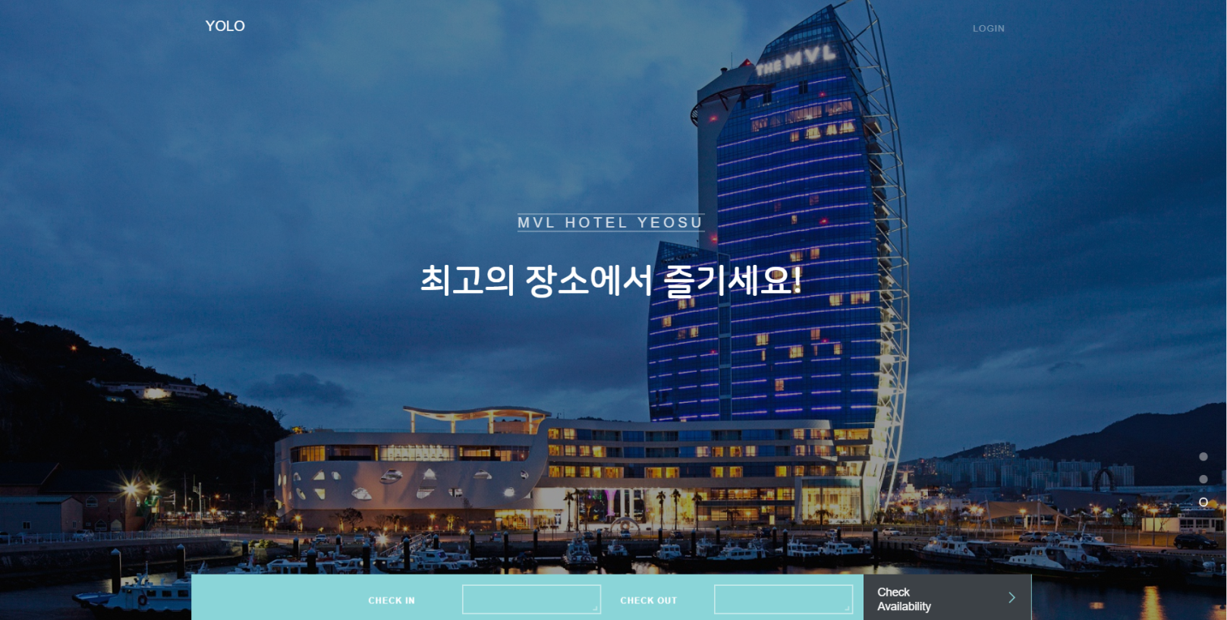
간편숙박예약시스템
메인 화면
U_002b
2018-09-30
메인 화면
웹 실행 시 보이는 메인 화면
1
1 | 로그인 및 회원 가입
2 | 숙박 날짜 지정
2

Slide 6
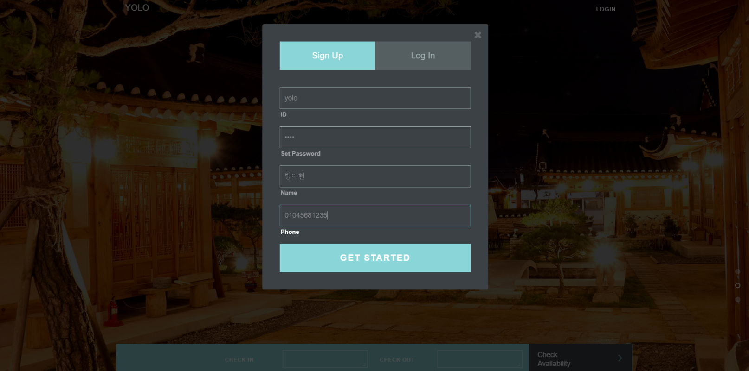
간편숙박예약시스템
회원 가입
U_003b
2018-09-30
회원가입
ID,PW,이름,전화번호 등록
1
2
1 | 사용자 정보 등록 요청
2 | 회원가입 버튼 누르면 가입완료

Slide 7
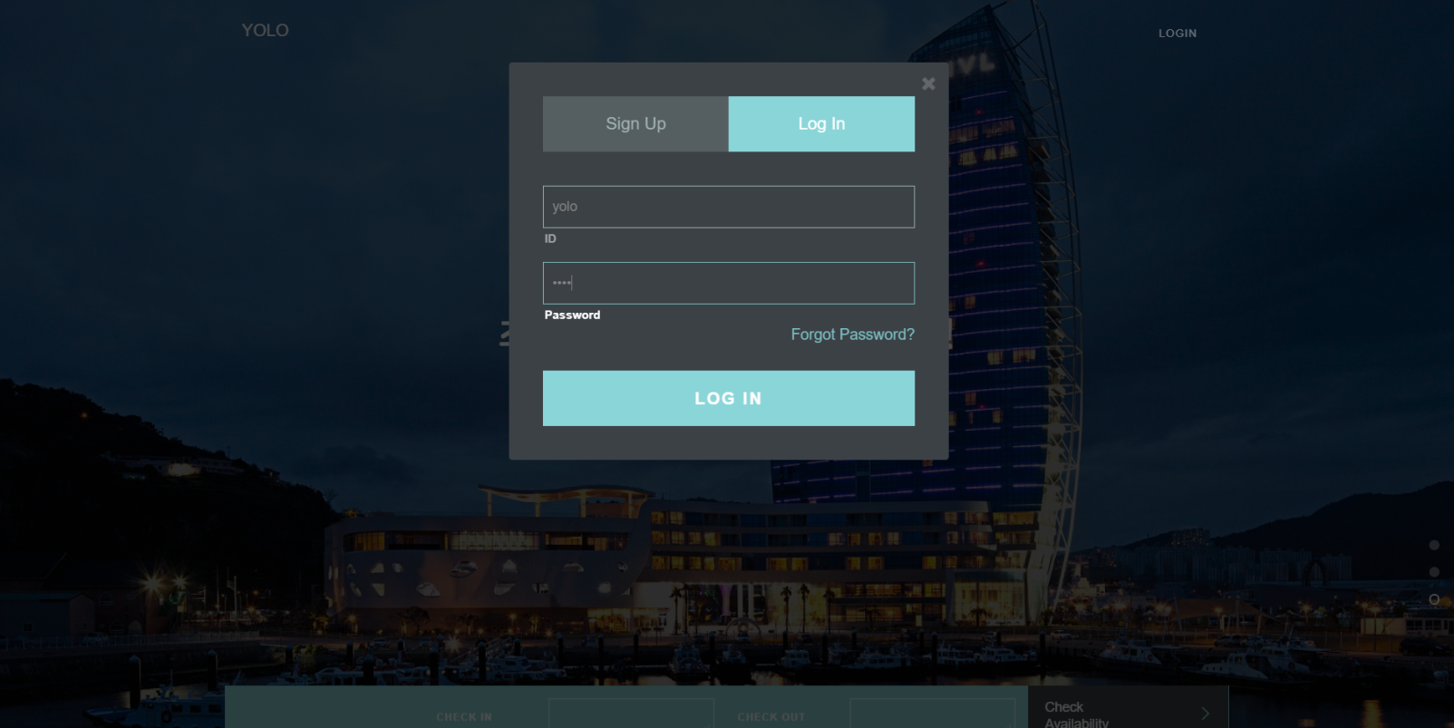
간편숙박예약시스템
로그인
U_004b
2018-09-30
로그인
등록 된 회원 정보를 바탕으로 로그인
1
2
1 | 사용자 정보 등록 요청
2 | 로그인 버튼 누르면 로그인 완료

Slide 8
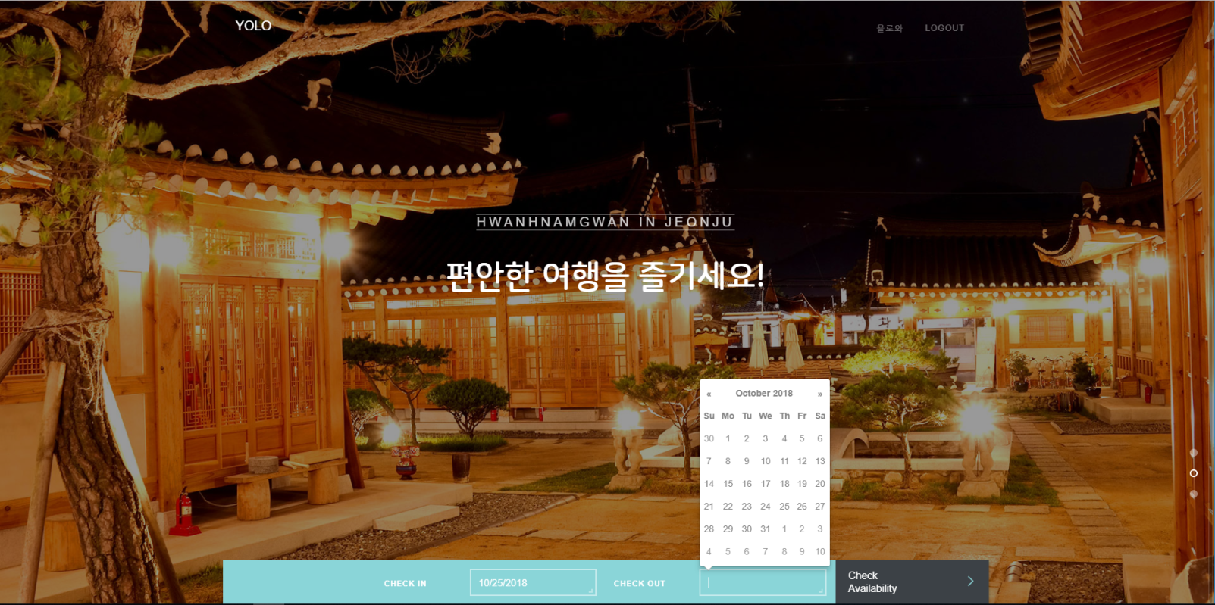
간편숙박예약시스템
메인 화면-날짜
U_005b
2018-09-30
숙박 가능한 날짜 지정
검색 버튼
1 | 숙소 예약 날짜 선택
2 | 숙소 목록페이지로 이동하는 검색 버튼
1
2

Slide 9
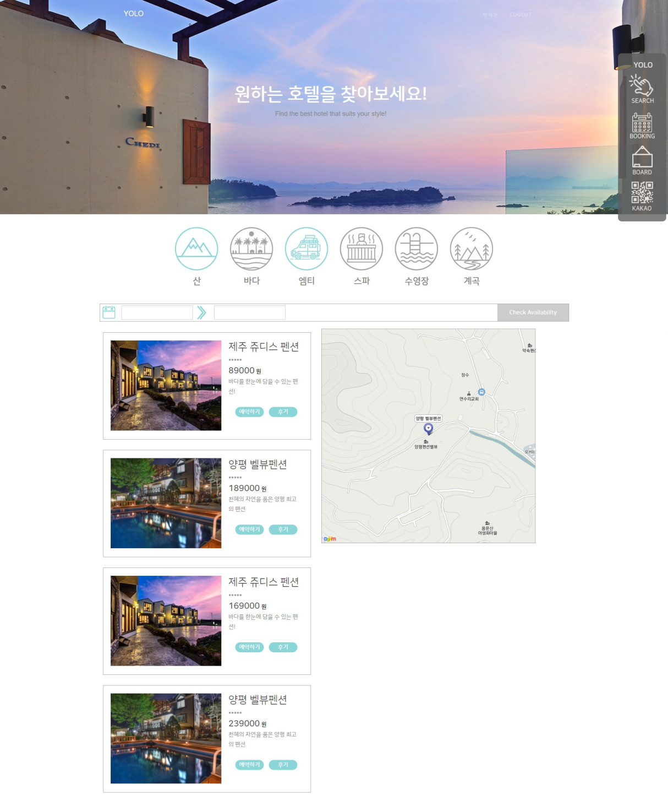
간편숙박예약시스템
숙소목록페이지
U_006b
2018-09-30
카테고리를 선택하면 해당된 숙소목록 출력
카테고리에 기반하여 선택된 숙소의 위치정보를 지도에 표시
1
2
1 | 사용자가 원하는 테마 선택
2 | 숙소의 위치정보를 제공하는 지도

Slide 10
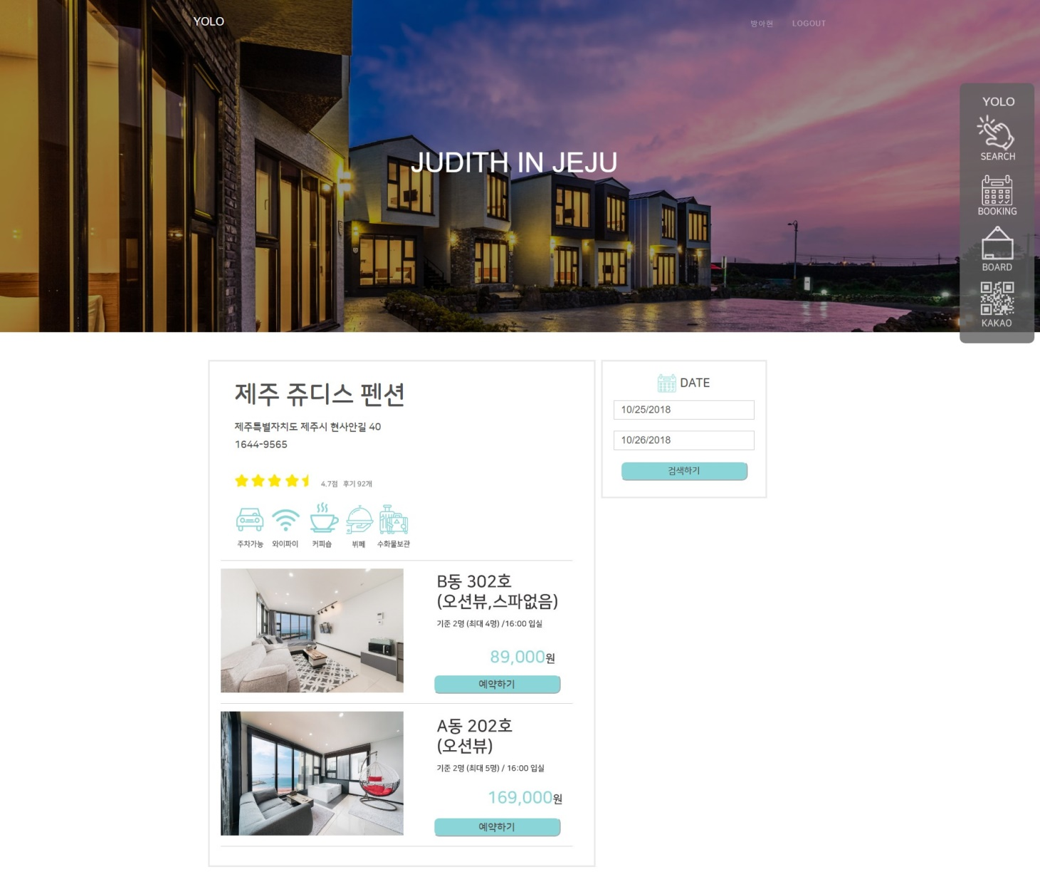
간편숙박예약시스템
숙소 상세페이지
U_007b
2018-09-30
선택한 숙소의 상세정보를 제공
1
1 | 날짜에 맞춰 예약 가능한 방만 보여줌
2 | 결제 창으로 넘어가는 버튼
2

Slide 11
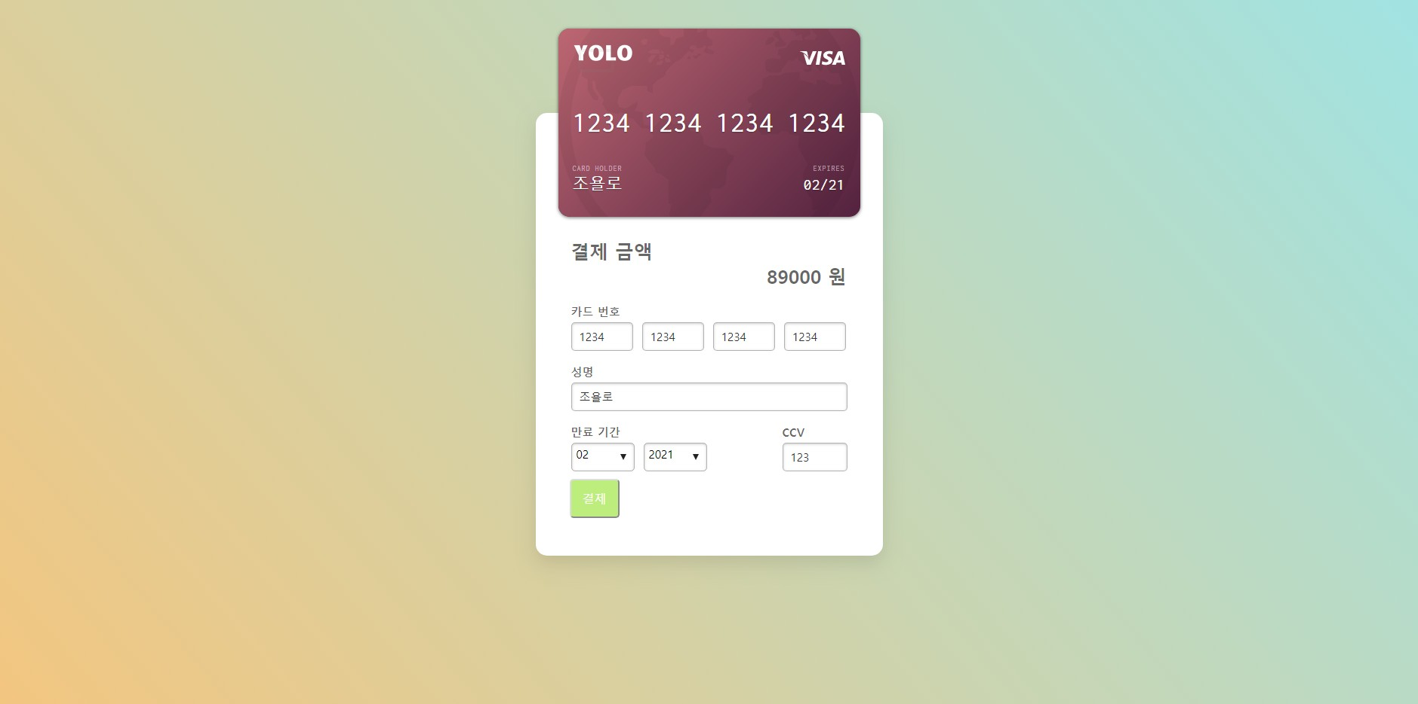
간편숙박예약시스템
결제 페이지
U_008b
2018-09-30
선택한 숙소에 대한 결제를 진행
1
2
1 | 결제페이지를 팝업 창으로 띄워 줌
2 | 결제완료

Slide 12
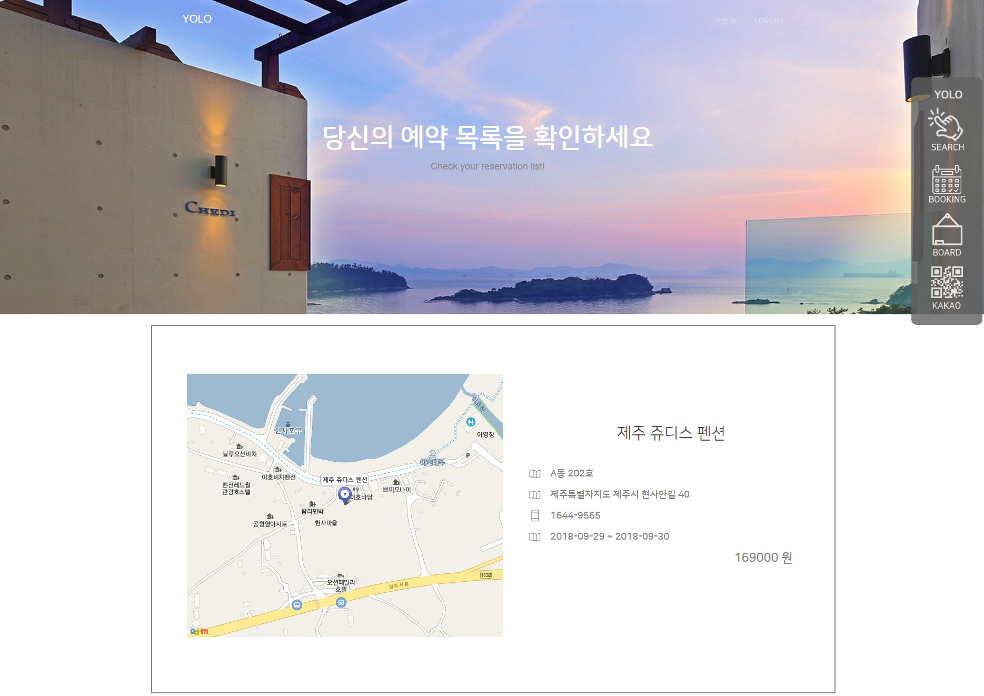
간편숙박예약시스템
예약 목록 페이지
U_009b
2018-09-30
예약된 목록을 보여주는 페이지
1
1 | 예약한 숙소들의 정보를 출력

Slide 13
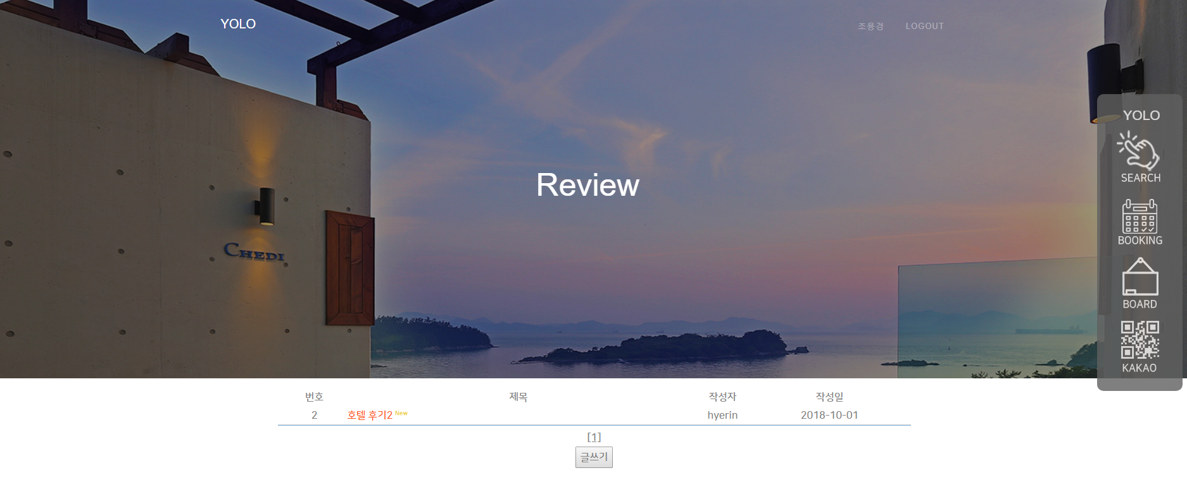
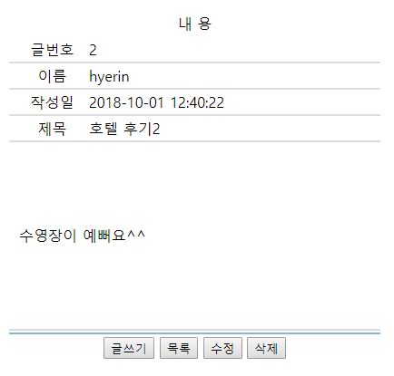
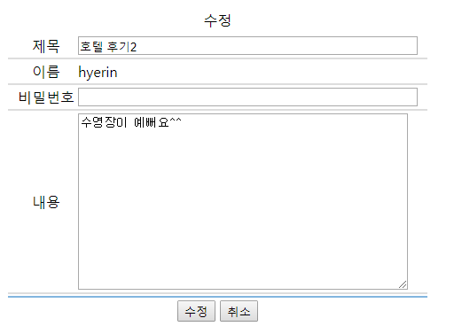
간편숙박예약시스템
위젯 - 게시판
U_010b
2018-09-30
위젯 기능 중 후기 게시판
2
3
1 | 사용자가 후기를 작성할 수 있는 페이지
2 | 작성된 글 목록을 볼 수 있는 페이지
3 | 작성한 글을 수정할 수 있는 페이지
4 | 작성한 글을 삭제할 수 있는 기능
1
4

Slide 14
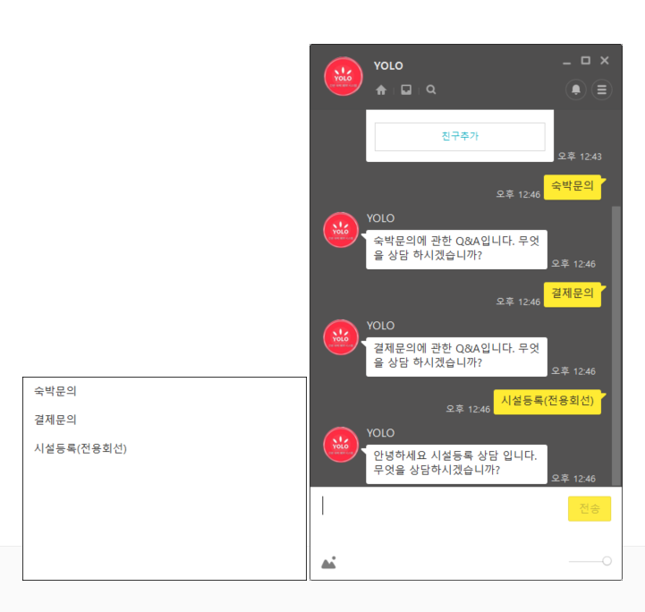
간편숙박예약시스템
위젯
U_011b
2018-09-30
위젯 기능 중 실시간 상담채팅
 | 실시간 상담이 가능함

